Slide 1
SCALAR LAB 세미나
RSA 암호화 알고리즘
Notes:
지금부터 ＲＳＡ 암호화 알고리즘 관련 세미나 시작하겠습니다．

Slide 2
Contents
1. RSA 암호화 알고리즘 개요
2. 공개키 암호화 방식
3. RSA 암호화 알고리즘 원리
4. RSA를 이용한 전자서명
5. pycryptodome
Notes:
ＲＳＡ 암호화 알고리즘 개요， 공개키 암호화 방식， ＲＳＡ 암호화 알고리즘의 원리， RSA를 이용한 전자서명, 그리고 ＲＳＡ 암호화 알고리즘을 구현한 파이썬 라이브러리 ｐｙｃｒｙｐｔｏｄｏｍｅ 순으로 살펴보도록 하겠습니다.

Slide 3
RSA 암호화 알고리즘 개요

Slide 4
RSA 암호화 알고리즘 개요
- 전자 서명이 가능한 최초의 알고리즘
- 1978년 Ron Rivest, Adi Shamir, Leonard Adleman의
연구에 의해 체계화
- 큰 수의 소인수분해와 나머지 연산의 역연산의 어려움
Notes:
ＲＳＡ 암호화 알고리즘은 전자 서명이 가능한 최초의 알고리즘으로 알려져 있습니다． １９７８년 로널드 라이베스트， 아디 샤미르， 레너드 애들먼의 연구에 의해 체계화 되었으며 이 세 명의 이름 앞글자를 따 ＲＳＡ라고 합니다． ＲＳＡ 암호화 알고리즘은 큰 수의 소인수분해와 나머지 연산의 역연산의 어려움을 이용하여 안정성을 확보하였습니다．

Slide 5
공개키 암호화 방식
Notes:
ＲＳＡ 암호화 알고리즘은 암호화에 사용하는 키에 관한 것이며 이 키를 사용하는 방식은 공개키 암호화 방식을 사용합니다．

Slide 6
공개키 암호화 방식
- 암호의 키 전달에서의 취약점 해결
- 한 쌍의 키 존재
▶ 개인키(비밀키) : 특정 한 사람만 소유 및 보관
▶ 공개키 : 한 명 또는 다수의 상대에게 공개
- 공개키로 암호화된 정보는 그 쌍의 개인키로만 복호화 가능 반대도 동일
Notes:
공개키 암호화 방식은 기존의 암호의 키 전달에서의 취약점을 해결하기 위해 고안된 방식으로 개인키와 공개키라고 하는 한 쌍의 키가 존재합니다． 비밀키라고도 하는 개인키는 특정 한 사람만 소유 및 보관하여 이 외의 사람들은 알 수 없습니다． 반면， 공개키는 이 비밀키를 가지고 있는 자와 정보를 암호화하여 주고받고자 하는 모든 사람들에게 공개됩니다． 공개키로 암호화된 정보는 대응되는 쌍의 개인키로만 복호화가 가능하며 반대로 개인키로 암호화된 정보도 동일하게 공개키로만 복호화가 가능합니다．

Slide 7
공개키 암호화 방식
공개키
개인키
정보
정보
정보
A
B
Notes:
Ａ가 Ｂ에게 정보를 암호화하여 보내고자 한다고 가정해보겠습니다． Ｂ는 한 쌍의 개인키와 공개키를 가지고 있으며 Ａ는 Ｂ의 공개키를 알 수 있습니다． Ａ는 이 Ｂ의 공개키를 사용해 보내고자 하는 정보를 암호화하여 Ｂ에게 전달합니다． Ｂ는 Ａ에게 받은 암호화된 정보를 자신의 개인키로 복호화하여 Ａ가 보낸 정보를 확인할 수 있습니다． 이러한 방식이 공개키 암호화 방식입니다．

Slide 8
RSA 암호화 알고리즘 원리
Notes:
이제 ＲＳＡ 암호화 알고리즘에서 암호화와 복호화에 사용되는 키에 대해 설명하겠습니다．

Slide 9
RSA 암호화 알고리즘 원리 – 키 생성
1. 서로 다른 매우 큰 두 소수 p, q (1024bit)
p = 2, q = 7
2. (p – 1), (q – 1)과 각각 서로소인 정수 e
e = 5
3. ed를 (p – 1)(q – 1)로 나눈 나머지가 1이 되도록 하는 d
d = 11
4. N = pq 계산 (2048bit) → 공개키 <N, e>, 개인키 <N, d>
N = 14 → <14, 5>, <14, 11>
Notes:
우선, 서로 다른 매우 큰 두 소수를 준비합니다. 좀 더 직관적인 이해를 위해 작은 두 개의 소수 2와 7을 예시로 들어보겠습니다. (p-1), (q-1)과 각각 서로소인 정수 e를 찾습니다. 이 경우에 e는 5가 됩니다. Ed를 (p-1)(q-1)로 나눈 나머지가 1이 되도록 하는 d를 구합니다. 여기서 d는 5와 11 모두 가능하지만 e와 다른 값인 11을 d의 값으로 정하겠습니다. 맨 처음 준비한 두 소수 pq의 곱 N을 계산하면 공개키 N, e와 개인키 N, d가 생성됩니다. 즉, 이 예시에서 공개키는 14와 5이고, 개인키는 14와 11입니다. 현재 주로 사용되는 RSA-2048의 경우 이 두 소수 p, q가 각각 1024bit이며, 이 p, q를 곱한 N은 2048bit입니다.

Slide 10


RSA 암호화 알고리즘 원리 – 암호화, 복호화
원래 정보 : M, 암호화된 정보 : C
- 암호화
$$C=M^{ⅇ}\operatorname{mod}{N}$$
- 복호화
$$M=C^{d}\operatorname{mod}{N}$$
- 공개키 <14, 5>, 개인키 <14, 11>, M = 12
$$C={12}^{5} mod 14=248832 mod 14=10$$
$$M={10}^{11} mod 14=100000000000 mod 14=12$$
Notes:
원래 정보를 M, 암호화된 정보를 C라고 하겠습니다. 공개키를 사용해 M^e mod N을 계산하면 암호화된 정보 C를 얻을 수 있으며, 개인키를 사용해 C^d mod N을 계산하면 원래 정보 M을 복호화할 수 있습니다. 앞의 예시에서 구한 공개키와 개인키를 이용해 12라는 데이터를 암호화해보겠습니다. C는 12^5 mod 14로 10이 되고 다시 복호화를 하면 10^11 mod 14 = 12로 M를 구할 수 있습니다.

Slide 11
RSA를 이용한 전자서명
Notes:
앞서 RSA는 전자서명이 가능한 최초의 알고리즘으로 알려져 있다고 하였습니다. 이에 관해 살펴보도록 하겠습니다.

Slide 12
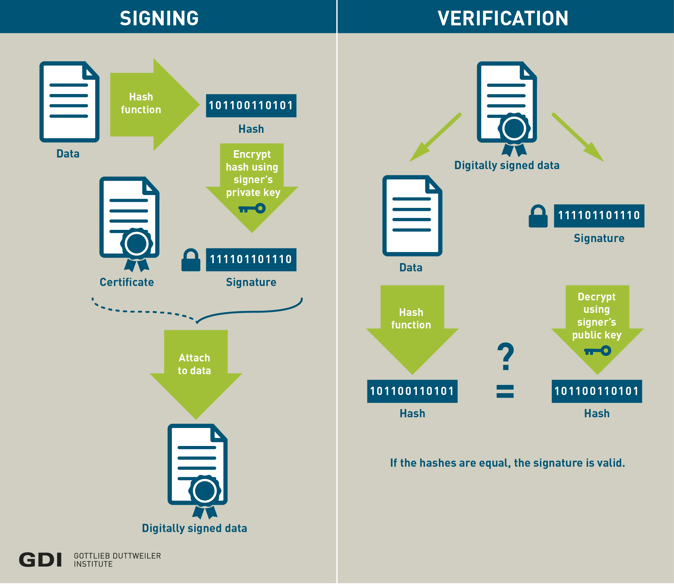
RSA를 이용한 전자서명
- 내가 발행한 공개키를 인증기관이 보증하기 위함
- 디지털 서명
: 나의 공개키가 해쉬된 값을
인증기관의 비밀키로 암호화한 값
https://rsec.kr/?p=426
Notes:
암호화 통신을 할 때 한 쌍의 키 중 공개키를 사용자들에게 공개하게 되는데, 이 공개키가 내가 발행한 것임을 보증받기 위해 인증기관에 공개키를 등록합니다. 인증기관이 나의 공개키를 보증하기 위해 디지털 서명, 즉, 전자 서명을 만들게 되는데 여기서 서명이란, 나의 공개키가 해쉬된 값을 인증기관의 비밀키로 암호화한 값을 말합니다.
먼저, 나의 공개키를 해쉬한 값을 인증기관의 비밀키로 암호화하여 인증기관에 등록합니다.
그 후 보증 받고자 하는 사용자가 인증기관의 공개키로 인증서의 디지털 서명값을 복호화하여 인증서에 대한 해쉬값을 얻습니다.
이 해쉬값과 인증서에 등록되어 있는 해쉬값이 동일하면 인증서의 내용과 공개키가 위변조 되지 않았음을 보증할 수 있습니다.

Slide 13
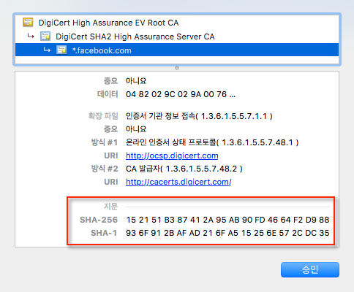
RSA를 이용한 전자서명
https://rsec.kr/?p=426
Notes:
이는 facebook의 인증서입니다. 인증서의 여러 정보 중 발급대상, 발급대상의 공개키, 발급자, 발급자의 서명을 모아 해쉬한 해쉬값을 인증서의 지문이라고 합니다.

Slide 14
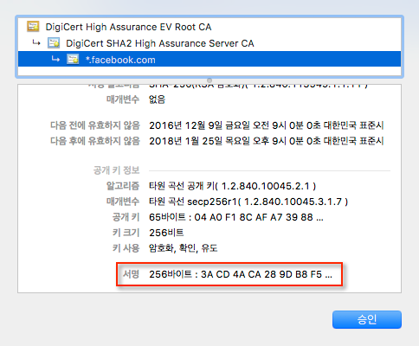
RSA를 이용한 전자서명
https://rsec.kr/?p=426
Notes:
지문을 발급자인 인증기관의 비밀키로 암호화하여 이 값을 발급자 서명으로 등록합니다.

Slide 15
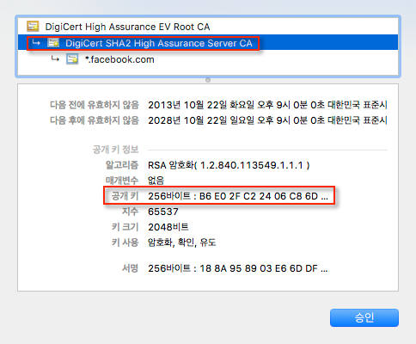
RSA를 이용한 전자서명
https://rsec.kr/?p=426
Notes:
이 서명 값을 상위 인증기관의 공개키로 복호화하면 facebook.com의 지문값의 해쉬값이 나오는데 이 두 값이 동일하면 인증서와 공개키의 무결성이 상위 인증기관의 비밀키를 통해 보증됩니다.

Slide 16
pycryptodome
Notes:
Pycrytodome은 RSA 외에도 여러 암호화 알고리즘을 구현한 파이썬 라이브러리입니다.

Slide 17
pycryptodome
▶ Crypto.Cipher
비밀키(AES, DES, ARC4) 및 공개키 암호화(RSA PKCS#1) 알고리즘
▶ Crypto.Hash
해싱 알고리즘(MD5, SHA, HMAC)
▶ Crypto.Protocol
암호 프로토콜(Chaffing, all-or-nothing transform, key derivation functions)
▶ Crypto.PublicKey
공개키 암호화 및 서명 알고리즘(RSA, DSA)
▶ Crypto.Signature
공개키 서명 알고리즘(RSA PKCS #1)
▶ Crypto.Util
Notes:
Subpackage로는 Cipher, Hash, Protocol, PublicKey, Signature, Util 총 6가지가 있습니다.
Crypto.Cipher는 비밀키 및 공개키 암호화 알고리즘을 구현한 모듈입니다.
Crypto.Hash는 해싱 알고리즘 MD5, SHA, HMAC를 구현한 모듈로, 데이터의 해시값을 생성하는데 사용됩니다.
Crypto.Protocol은 암호 프로토콜 Chaffing, all-or-nothing transform, key derivation functions를 구현한 모듈이며, 네트워크 프로토콜은 포함하지 않습니다.
뒤에서 주로 살펴볼 Crpto.PublicKey는 공개키 암호화 및 서명 알고리즘인 RSA와 DSA를 구현한 모듈입니다. Crypto.Signature는 RSA를 사용한 서명 알고리즘인 RSA PKCS #1을 구현한 모듈입니다.

Slide 18
pycryptodome – RSA 키 생성
generate(bits, randfunc=None, progress_func=None, e=65537)
- bits(int) : RSA 모듈러스의 비트 길이
- randfunc(callable) : 난수 생성 함수
- progress_func(callable) : 진행 상황 콜백 함수
- e(int) : 공개 RSA 지수
Notes:
Crypto.PublicKey의 RSA 모듈의 generate 함수는 무작위로 RSA 키를 생성합니다. 매개변수 bits는 int형으로 RSA 키의 모듈러스 길이를 비트 단위로 나타냅니다. 이 값은 256의 배수이어야하며, 최소 1024 이상이어야합니다. 일반적으로는 2048bit를 주로 사용하며 더 높은 보안성이 요구되는 경우에는 4096bit를 사용하기도 합니다.
Randfunc은 난수 생성 함수, progress_func은 키 생성 진행 상황을 사용자에게 표시하는 함수입니다.
Int형 매개변수 e는 앞서 키 생성 원리에서 설명했던 e로 공개키의 지수입니다. 이 값은 홀수이고 양수인 어떤 정수이어야 하고 기본값인 65537은 일반적으로 안전하다고 간주됩니다.
앞서 설명했던 키 생성 원리에서는 서로 다른 큰 소수 p, q를 먼저 정한 후 e를 계산한 반면에, 이 라이브러리에서는 e를 먼저 정한 후 p, q를 정해 키를 생성합니다.

Slide 19
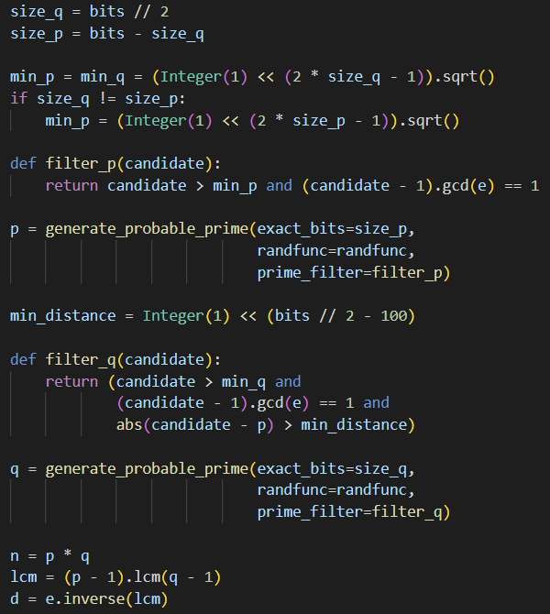
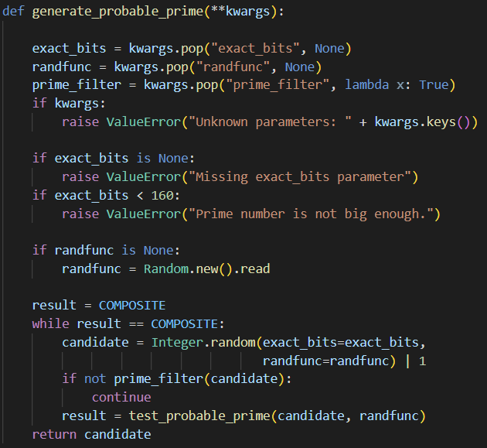
Pycryptodome – RSA 키 생성
generate()
generate_probable_prime()
Notes:
왼쪽이 generate 함수의 일부 코드이고, 오른쪽은 generate에서 호출한 generate_probable_prime 함수입니다.
코드에서 볼 수 있듯이 매개변수로 전달받은 e값과 (p-1), (q-1)이 서로소인 소수 p, q를 무작위로 뽑아내는 것을 확인할 수 있습니다.
무작위로 뽑아낸 p, q를 통해 n을 구하고, d는 mod N에서 e와 역원임을 이용해 값을 계산합니다.
generate 함수에서 구한 n, e, d를 키로 가지는 RSA 객체가 생성되고 함수 수행 결과 반환됩니다.

Slide 20
pycryptodome – PKCS1_OAEP
- PKCS(Public Key Cryptography Standard)
: 공개키 암호 표준
- OAEP(Optimal Asymmetric Encryption Padding)
암호화 하기 전 메시지에 패딩(Padding) 추가
Notes:
Pycryptodome 라이브러리를 통해 RSA를 이용한 메시지 암호화와 복호화를 할 때는 PKCS1 OAEP를 사용합니다.
PKCS는 공개키 암호 표준으로 공개키 암호의 사용방식에 대한 표준 프로토콜입니다. PKCS는 기능이나 특성에 따라 PKCS1부터 PKCS15까지 구분하지만 일반적으로 공개키 암호 표준이라 하면 PKCS1을 의미합니다.
OAEP는 RSA와 함께 사용되며, 암호화를 하기 전 메시지에 패딩이라고 하는 랜덤값을 추가합니다. 이를 통해 동일한 메시지여도 암호화된 값은 다르도록 하여 해킹으로부터 보다 안전해집니다.

Slide 21
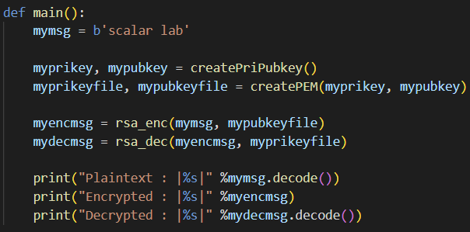
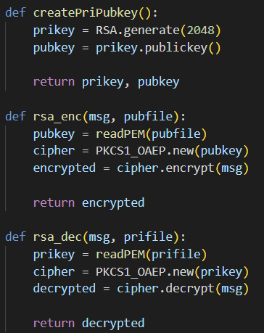
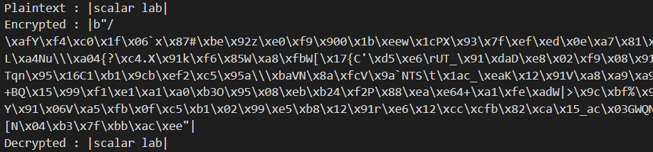
pycryptodome – 메시지 암호화/복호화
https://whitehatstory.tistory.com/77
Notes:
이 코드는 pycryptodome 라이브러리로 RSA를 이용한 메시지 암호화와 복호화를 하는 코드입니다.
우선 앞서 설명한 generate 함수를 통해 RSA-2048 개인키와 공개키를 생성한 후, PEM 형식의 개인키와 공개키 파일을 만듭니다. 이 파일을 사용해 메시지를 암호화하고 복호화합니다.
Scalar lab으로 이 프로그램을 실행시키면 이와 같이 암호화와 복호화가 된 것을 확인할 수 있습니다.

Slide 22
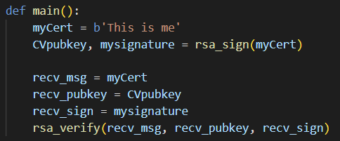
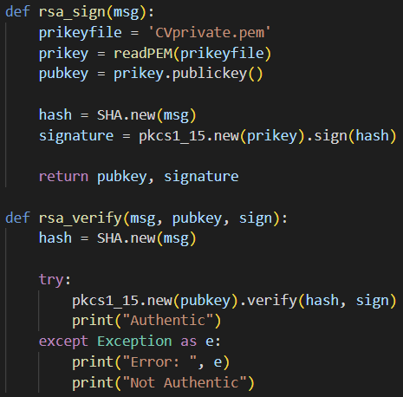
pycryptodome – 전자서명
https://whitehatstory.tistory.com/77
Notes:
Pycryptodome 라이브러리를 사용해 전자서명을 구현한 코드입니다. 이 코드는 인증기관의 RSA키가 이미 생성되어 Cvprivate.pem파일에 개인키가 저장되어 있는 상태에서 수행됩니다. 우선 나의 공개키, 이 코드에서는 단순화를 위해 일반 문자열을 사용하였습니다. 공개키를 해쉬한 값을 인증기관의 개인키로 암호화한 서명과 인증기관의 공개키를 상대에게 전달합니다. 상대는 자신이 받은 인증서를 보증받고자 나의 공개키, 인증기관의 공개키, 나의 서명을 확인합니다. 먼저, 나의 공개키를 해쉬하고 이 값을 인증기관의 공개키로 복호화하여 서명을 인증기관의 공개키로 복호화한 값과 비교합니다. 두 값이 동일한 경우 신뢰할 수 있다는 메시지가 출력되고 동일하지 않으면 에러와 함께 신뢰할 수 없다는 메시지를 출력합니다.

Slide 23
감사합니다

